Slide 1

Implementación de algoritmos PID
Rubén Espino San José

Slide 2
ÍNDICE
¿Qué es un controlador PID?
¿Cómo funciona un PID?
Ejemplos de aplicación
Apéndices
Referencias

Slide 3
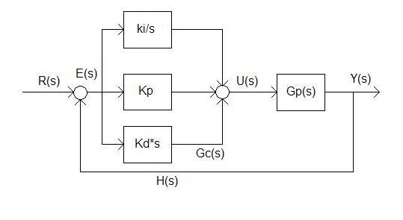
¿QUÉ ES UN controlador PID?
Algoritmo que se emplea para contrarrestar los efectos de las perturbaciones en un sistema lineal
Compuesto de las siguientes partes:
Proporcional
Detecta el error proporcional
Corrección de posición
Integral
Detecta el error acumulado
Oposición a las perturbaciones
Derivativo
Detecta la variación del error proporcional
Corrección de velocidad

Slide 4
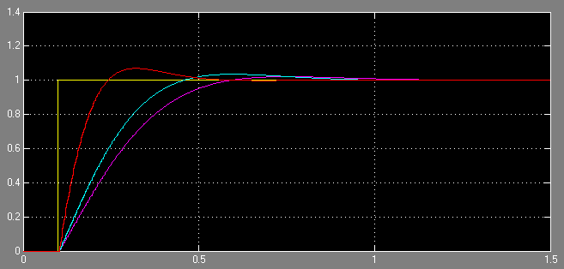
¿Cómo funciona un PID?
Proporcional = posición_objetivo – posición_actual
Integral = integral + proporcional
Saturar integral para no hacer inestable el algoritmo
Derivativo = proporcional – proporcional_anterior
Actualizar proporcional_anterior = proporcional
Error = kp * proporcional + ki * integral + kd * derivativo

Slide 5
ejemplos de aplicación
Control de motores
Robots siguelíneas
Seguimiento de líneas
Rebufo en carreras
Control de velocidad lineal
Drones
Control de estabilidad
Control de orientación
Control de posición
Control de altura

Slide 6
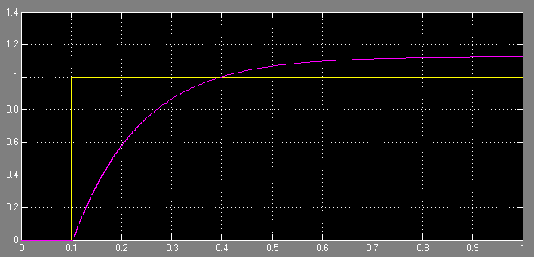
Control de motores
Control P de velocidad de un motor con lazo abierto (sin realimentación)
Puede no alcanzar la posición objetivo
Control PI de velocidad de un motor con lazo cerrado (con realimentación)
Alcanza la posición objetivo

Slide 7
Robots siguelíneas: seguimiento de líneas
Se trata de un control de velocidad angular
velocidad_motor_izquierdo = velocidad_lineal + error
velocidad_motor_derecho = velocidad_lineal - error
Demostración de corrección en estático
Demostración con PID sobreamortiguado
Demostración con PID subamortiguado
Demostración con PID con amortiguamiento crítico
Mi primer PID en un robot rastreador
Desarrollo detallado del PID para el seguimiento de línea

Slide 8
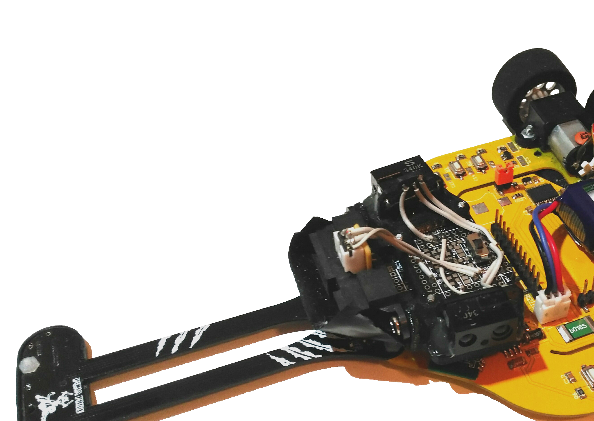
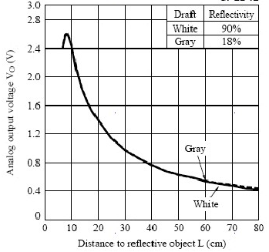
Robots siguelíneas: rebufo en carreras
Para seguir al oponente es necesario incorporar un sensor de distancia frontal analógico
Pumatrón cogiendo el rebufo
Si la función de transferencia del sensor analógico no es lineal, hay que linealizarla
Linealización de los sensores GP2D120 y GP2Y0A21

Slide 9
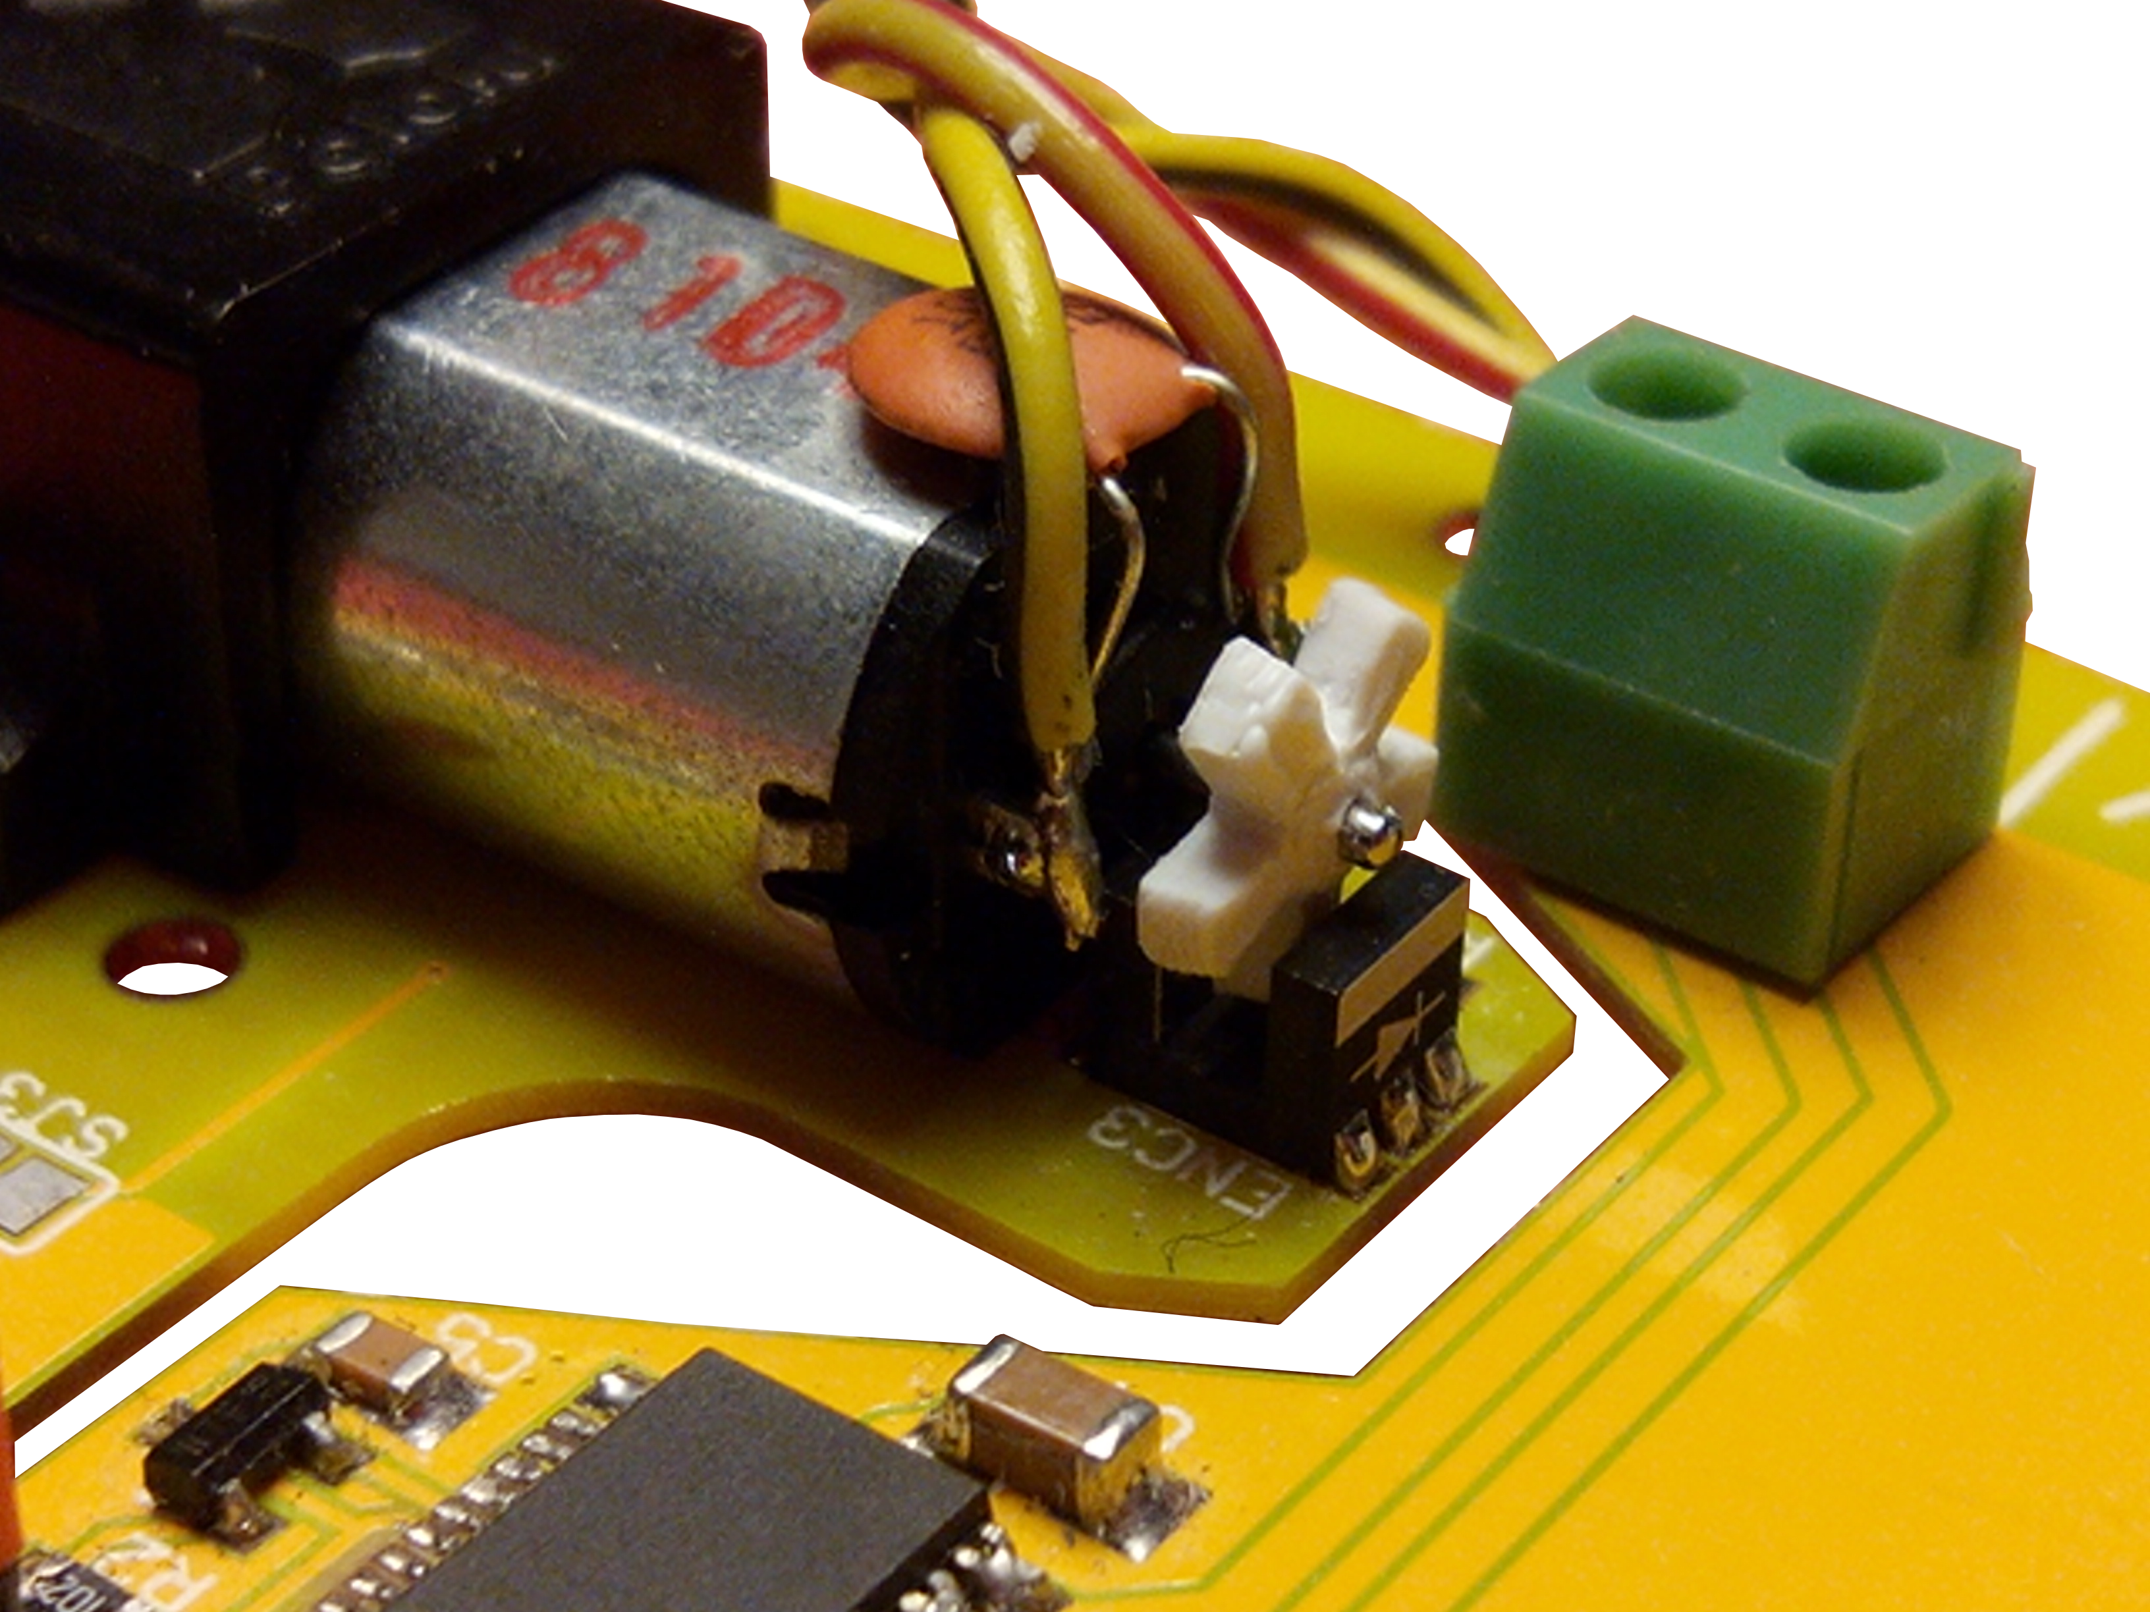
Robots siguelíneas: control de velocidad lineal
Se incorpora un encoder en cada motor para leer la velocidad y cerrar el lazo de realimentación
Se emplea para que las perturbaciones como los desniveles en la pista o el descenso de tensión de la batería afecten lo mínimo posible a la velocidad del robot
Velocidad_lineal = (V_motor_izq + V_motor_der) / 2

Slide 10
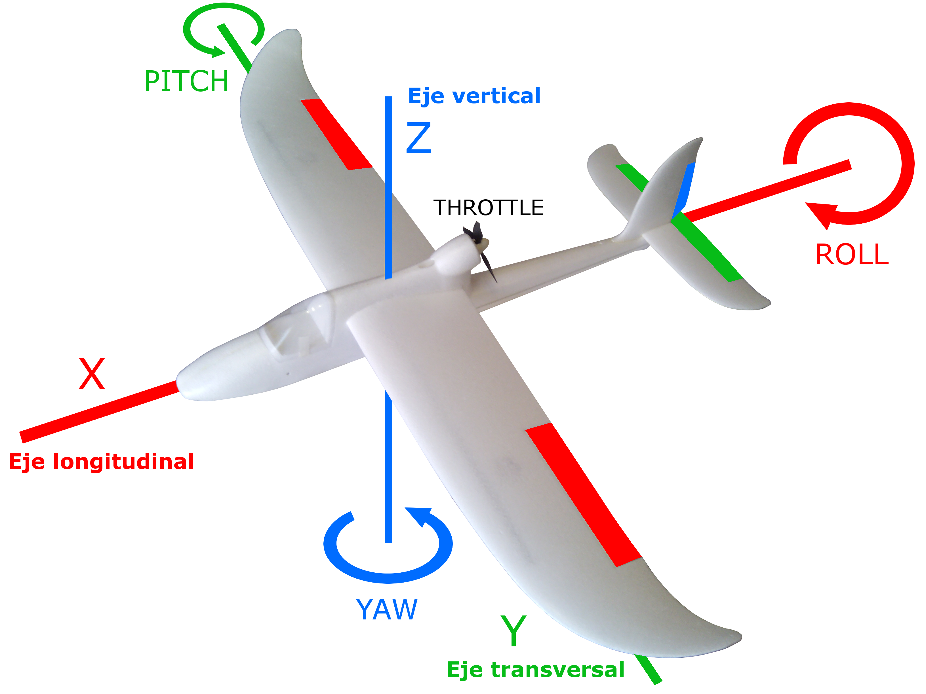
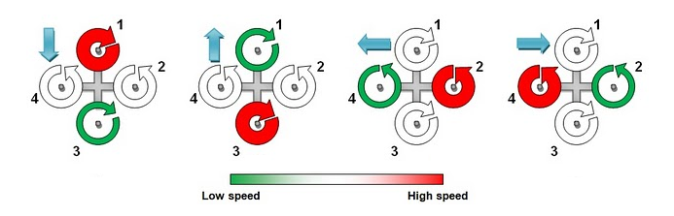
Drones: control de estabilidad
Control de inclinación en pitch y roll con acelerómetro y giróscopo. Un PID para cada eje
Acelerómetro: funciona como inclinómetro. Señala la dirección de la fuerza gravitatoria
Giróscopo: da la velocidad de giro
Se combinan para eliminar la deriva del giróscopo
Demostración de control de estabilidad

Slide 11
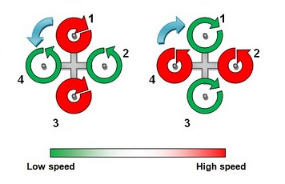
Drones: control de orientación
Control de orientación (yaw) con brújula y giróscopo
El giróscopo es más rápido calculando la orientación, pero la brújula elimina el error de deriva del giróscopo
Similar al PID de seguimiento de líneas

Slide 12
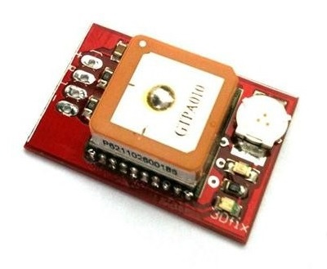
Drones: control de posición
Control de posición con GPS o con visión artificial. Un PID para cada eje del plano XY
Eliminan la deriva en la posición del dron
Demostración de control de posición con visión artificial

Slide 13
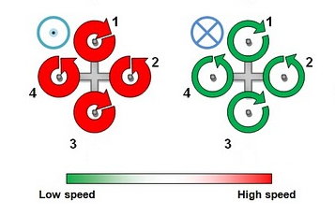
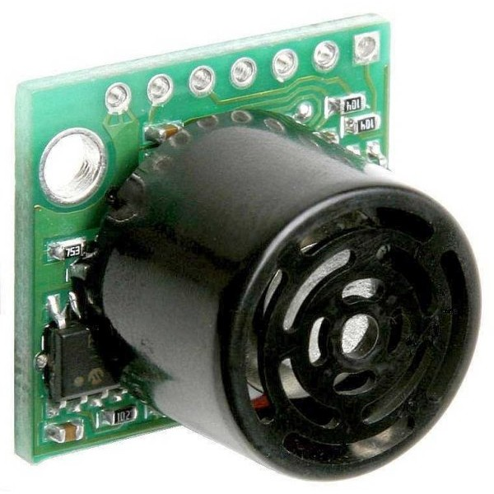
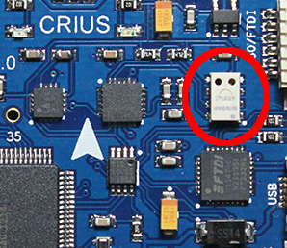
Drones: control de altura
Con barómetro: PID para el control de presión
Con sensor de ultrasonidos: PID para el control de distancia al suelo
Demostración de control de altura con sensor de ultrasonidos

Slide 14
Apéndices
Cálculo de posición de línea para robots siguelíneas:
for(i = 0; i < N_sensores; i++) { media += valor_sensor[i] * (i+1) * 1000; suma += valor_sensor[i]; } posicion = media / suma; // Posición con el cero en el extremo posicion_linea = posicion - (N_sensores +1)*1000/2; // Para centrar la posición

Slide 15
Apéndices
Pasos para calibrar un PID manualmente:
Poner todas las K's a cero
Ir aumentando poco a poco Kp
Cuando el robot empiece a cabecear, bajar un poco el valor de Kp y dejarlo fijo
Realizar los pasos 2 y 3 para calibrar Kd
Poniendo como ejemplo un robot siguelíneas, la respuesta varía si se modifica su velocidad lineal, por lo que habrá que realizar el cálculo de las K’s para cada velocidad

Slide 16
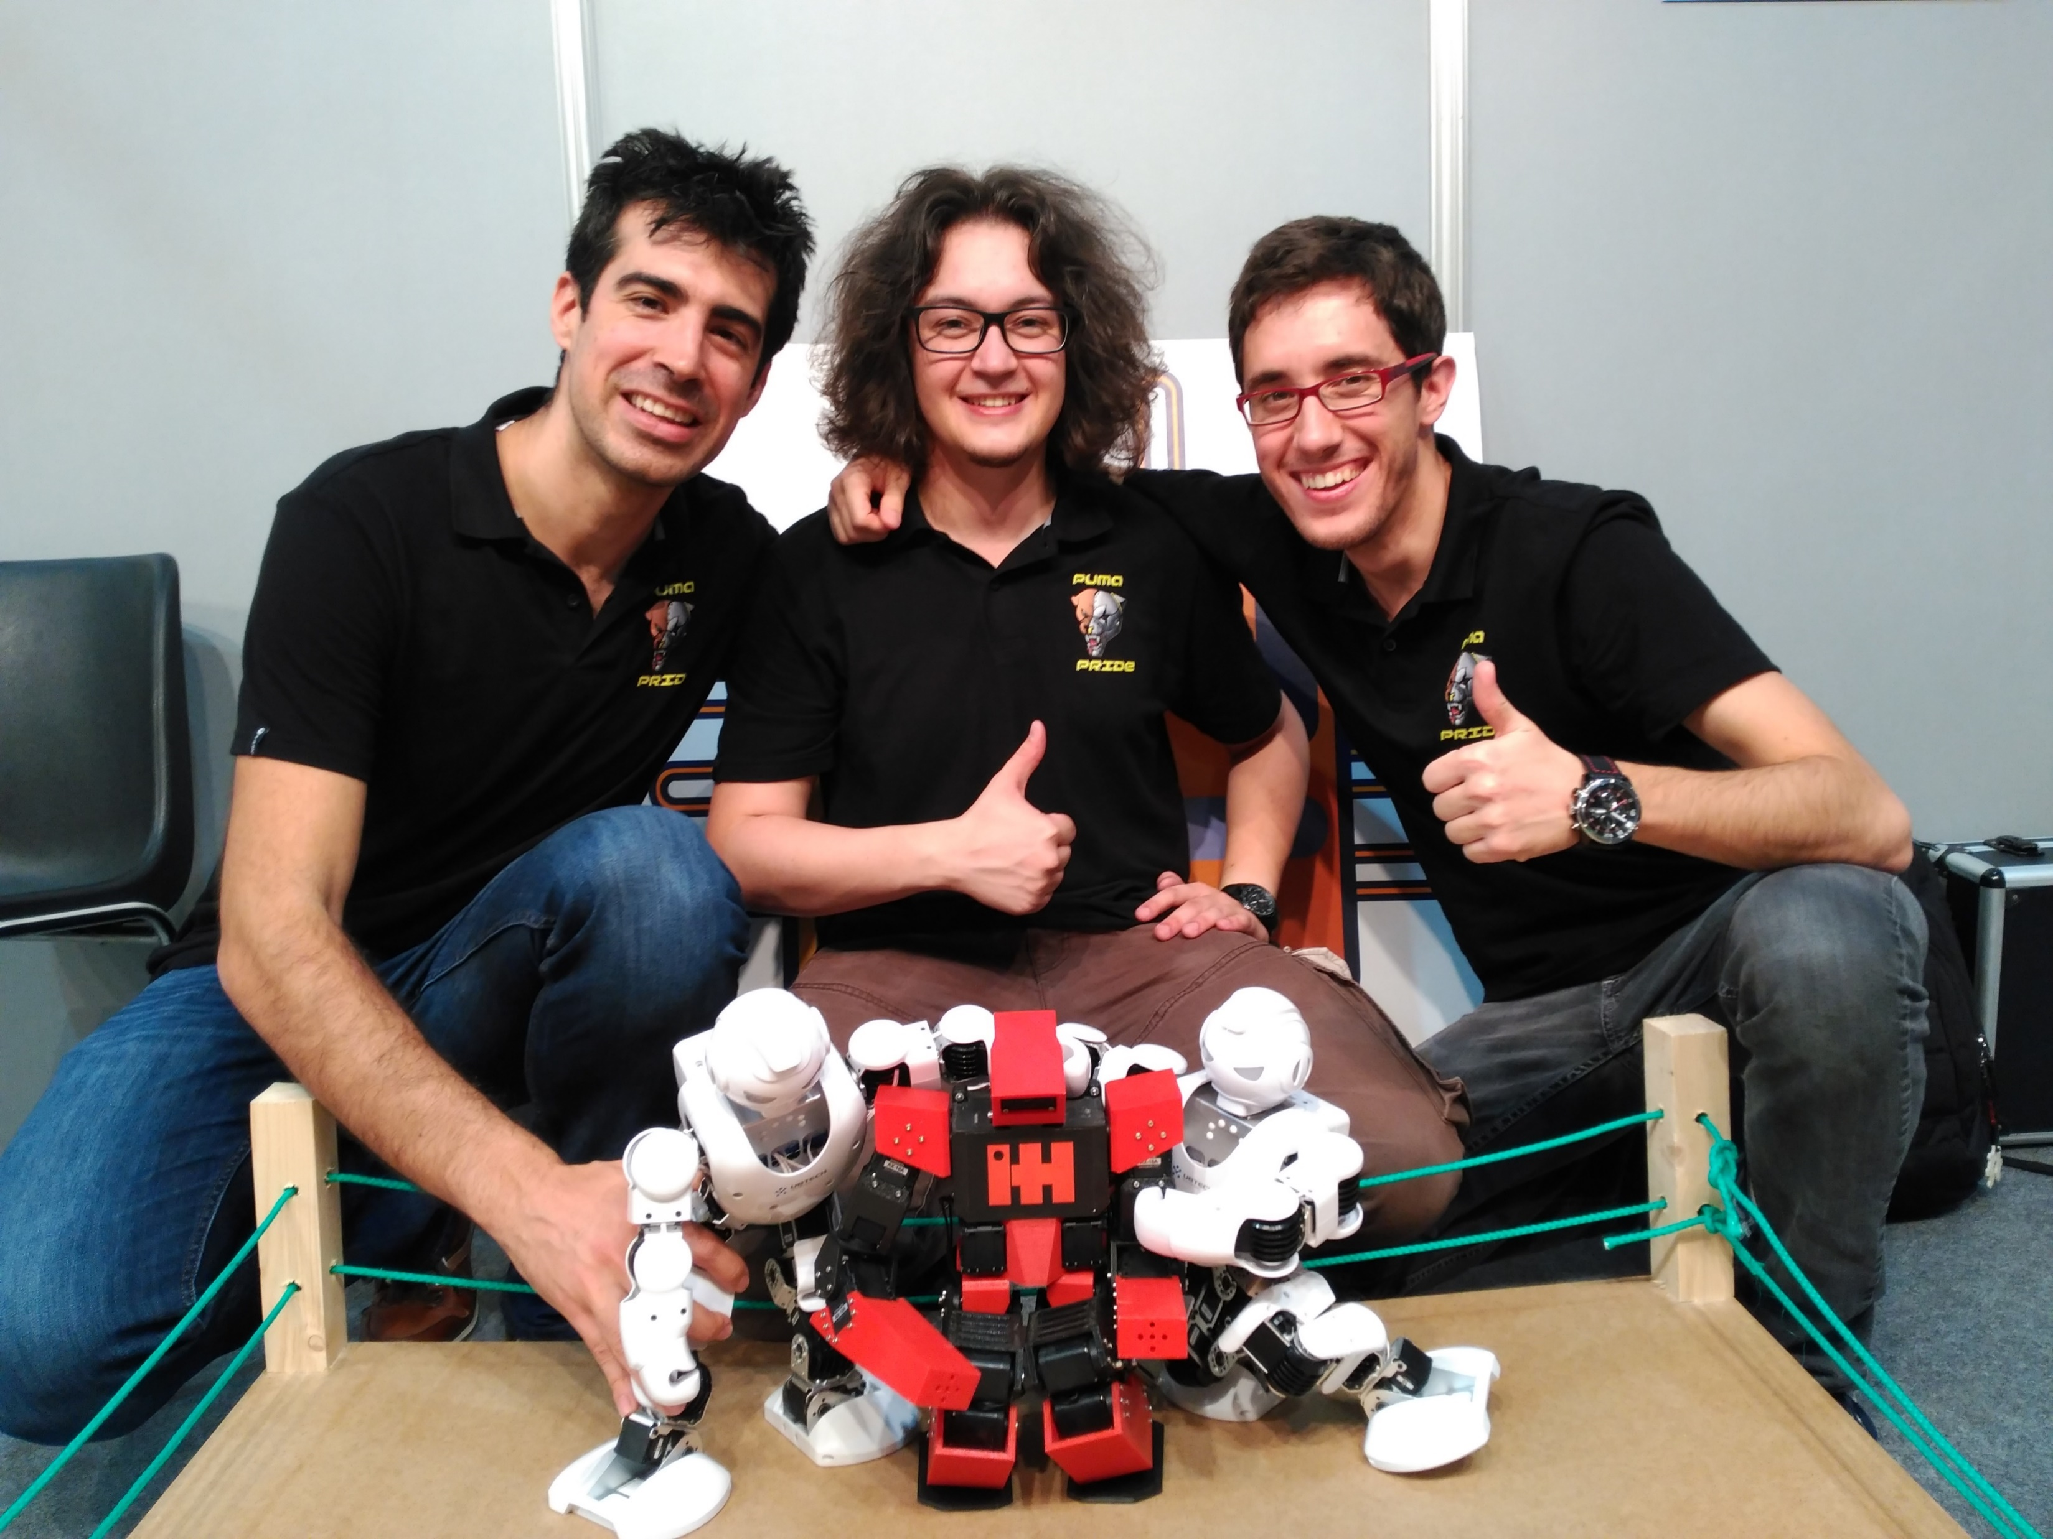
REFERENCIAS
GitHub
Rubén Espino: Resaj
Javier Baliñas: supernudo
Javier Isabel: JavierIH
Facebook
@pumaprideteam
Twitter
Rubén Espino: @RugidoDePuma
Javier Baliñas: @supernudo
Javier Isabel: @JavierIH
Correo
puma.pride@arc-robots.org

Slide 17
¡¡Que los PIDs os acompañen!!

